Slide 1
ĐẠI HỌC QUỐC GIA TP.HCM
TRƯỜNG ĐẠI HỌC KHOA HỌC TỰ NHIÊN
KHOA CÔNG NGHỆ THÔNG TIN
------------
TRUY VẤN CƠ SỞ DỮ LIỆU ẢNH QUA MÔ HÌNH MMM:
KẾT HỢP GIỮA ĐẶC TRƯNG CẤP THẤP VÀ
NGỮ NGHĨA CẤP CAO CỦA ẢNH
GVHD : GS.TSKH. HOÀNG KIẾM
HVTH : Nguyễn Phước Lộc
Lớp : Cao học Tin học 12
Phần Phụ Lục

Slide 2
Các mục trình bày
Markov Model Mediator – MMM
Phương thức rút đặc trưng màu
Thuật toán phân đoạn trong phương thức rút đặc trưng kết cấu
Mô hình CSDL và Cấu trúc dữ liệu
Thiết kế chương trình

Slide 3
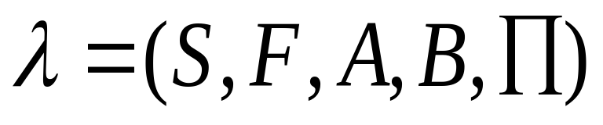
1. Markov Model Mediator – MMM
Markov Model Mediator = Markov Model + Mediator
Mediator được định nghĩa là một chương trình dùng để thu thập dữ liệu từ một hay nhiều nguồn
Một MMM được đại diện một vector 5 thành phần :

Slide 4

1. Markov Model Mediator – MMM
(tt)
S với là một tập ảnh, mỗi ảnh được xem như là một “trạng thái” của một biến xác suất.
F là tập tất cả các đặc trưng rời rạc của những ảnh trong S.
A là một phân bố xác suất thể hiện sự chuyển đổi giữa các “trạng thái”.
B là Ma trận đặc trưng, các dòng trong ma trận B chính là các ảnh, các cột chính là các đặc trưng.
là phân bố xác xuất khởi tạo cho các “trạng thái”

Slide 5
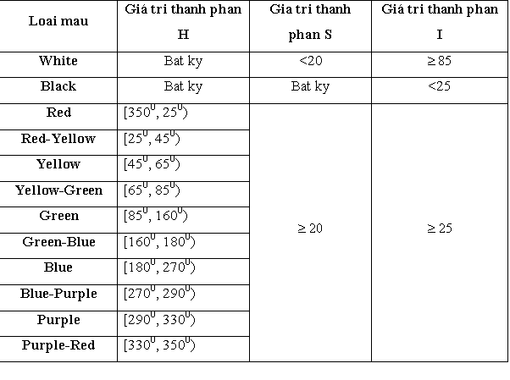
2. Phương thức rút đặc trưng màu

Slide 6
3. Thuật toán phân đoạn
Bước 1: Chia đều ảnh thành các khối N x N pixels ( chọn N =24 )
Bước 2: Định nghĩa E(X) là % mật độ biên (edge density) cho mỗi khối X
Bước 3: Tính giá trị thô C(X) cho mỗi khối X ( theo thuật toán tính độ thô ơ trên)
Bước 4: Bỏ qua tất cả các khối X có E(X) < 25 %
Bước 5: Tìm một khối X sao cho:S(X)=E(X)+C(X) là lớn nhất và đặt tên cho nó là J

Slide 7
3. Thuật toán phân đoạn (tt)
Bước 6: Nếu S(J) >1.0 thì khởi tạo một vùng mới RJ={J}Ngược lại thuật toán dừng.
Bước 7: Khảo sát khối K là lân cận của vùng RJ, định nghĩa hệ thức :
Δ(K,Rj) = E(K) + C(K) + H(K,RJ)
với H(K,Rj) đo giá trị tương đương về màu giữa
K và RJ, được định nghĩa là:
H(K,RJ`) = 1-min(dhist(K,Y))
với Y∈RJ và Y∈K’s neighbor (Y là lân cận của
K)
dhist(K,Y) là khoảng cách chuẩn hoá (trong
không gian màu) giữa khối màu K và Y.

Slide 8
3. Thuật toán phân đoạn (tt)
Bước 8: Nếu Δ(K,RJ) >1.0 và E(K) + C(K) >0.7 thì ghép K vào vùng RJ RJ : RJ ← RJ + K
Bước 9: Lặp lại bước 7 và 8 cho đến khi tất cả các khối lân cận K của RJ đều được sàn lọc.
Bước 10: Trở lại bước 5

Slide 9
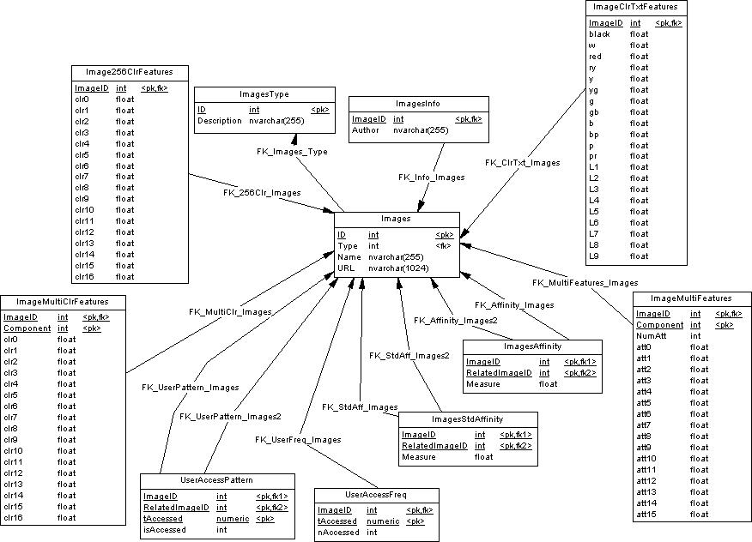
4. Mô hình CSDL & Cấu trúc dữ liệu

Slide 10
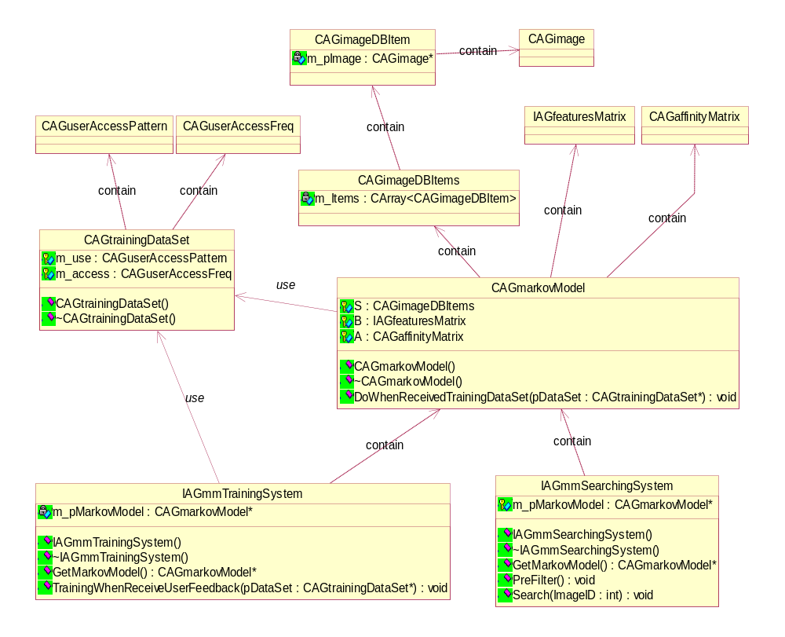
4. Mô hình CSDL & Cấu trúc dữ liệu (tt)

Slide 11
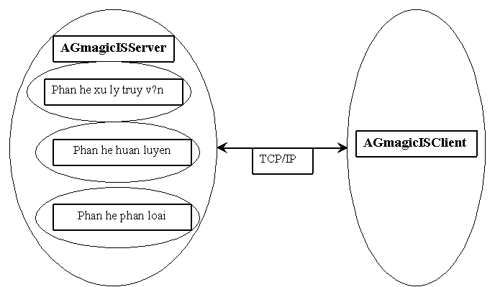
5. Thiết kế chương trình

Slide 12
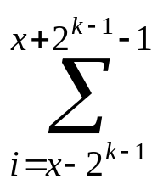
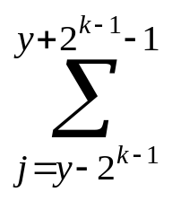
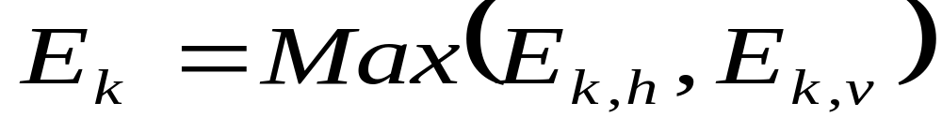
Thuật toán tính độ thô
Bước 1: Lấy trị trung bình trên các trị lận cận của mỗi điểm với kích cở tăng theo mũ của 2.
Với kích cở 2^{k}*2^{k} tại điểm (x,y) ta có trị trung bình
A_{k}(x,y) = f(i,j)/2^{2k}
Trong đó f(i,j) là mức xám tại điểm (i,j).
Bước 2: Tại mỗi điểm, xác định khoảng cách (hiệu) của trị trung bình của cặp rời nhau, theo hướng nằm ngang và thẳng đứng.
Ek,h (x,y) = ⏐Ak(x+2k-1 ,y) - Ak(x-2k-1 ,y)⏐
Ek,v (x,y) = ⏐Ak(x, y+2k-1) - Ak(x, y-2k-1)⏐

Slide 13
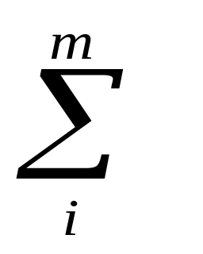

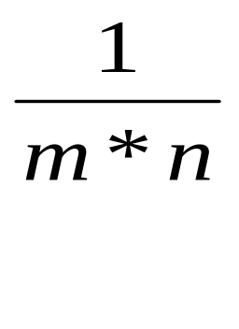
Thuật toán tính độ thô (tt)
Bước 3: Tại mỗi điểm, chọn kích cở thích hợp nhất để cho giá trị kết xuất cao nhất:
S_{best} (x,y) = 2^{k}
Trong đó k là giá trị mà tại đó E cực đại
E_{k} = E_{max} = max(E₁, E₂ , . . . , E_{n})
Bước 4 : Cuối cùng, lấy giá trị trung bình của Sbest trên toàn ảnh và dùng nó để tính độ thô
F_{crs} = S_{best}(i,j)

Slide 14
Xin chân thành cảm ơn Thầy Cô và các Bạn đã quan tâm

